Slide 1

Юрий Гагарин –наш герой

Slide 2
ГАГАРИН Юрий Алексеевич (1934-1968) космонавт СССР, полковник, Герой Советского Союза, лётчик-космонавт СССР.
Первый человек, совершивший полёт в космос.

Slide 3
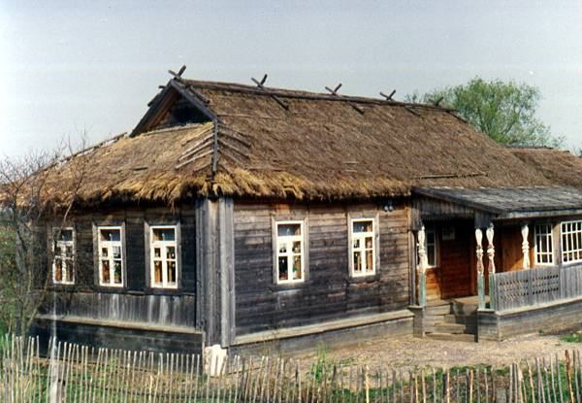
Юрий Алексеевич Гагарин родился 9 марта 1934 года в селе Клушино Гжатского района Смоленской области, недалеко от города Гжатск, который ныне переименован в Гагарин.

Slide 4
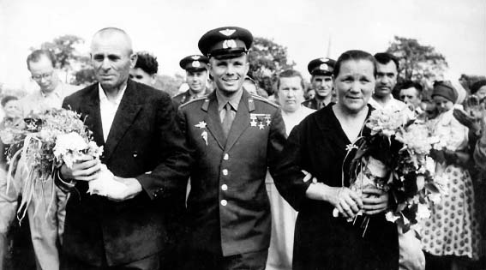
Его отец, Алексей Иванович Гагарин (1902—1973), - работал плотником,
мать, Анна Тимофеевна Матвеева (1903—1984), - работала на молочнотоварной ферме.

Slide 5
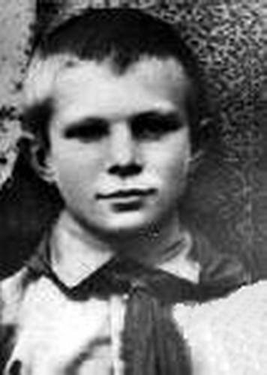
1 сентября 1941 года, пошёл в школу, но 12 октября деревню заняли немцы.
Два года деревня была оккупирована немцами.
9 апреля 1943 года, деревню освободила Красная армия, и учёба в школе возобновилась.

Slide 6
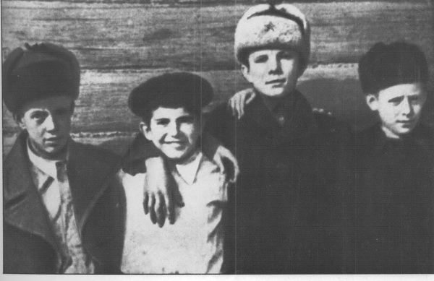
24 мая 1945 года, семья Гагариных переехала в Гжатск (ныне Гагарин). В мае 1949 года Гагарин окончил шестой класс Гжатской средней школы .

Slide 7
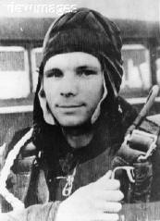
27 октября 1955 г. Гагарин был призван в армию и отправлен в Оренбург, в 1-е военно-авиационное училище летчиков имени К. Е.Ворошилова.
25октября 1957 г. Гагарин училище закончил.
В течение двух лет служил в авиационном полку.

Slide 8
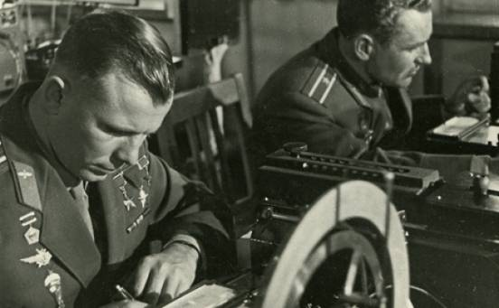
9 декабря 1959 года, Гагарин написал заявление с просьбой зачислить его в группу кандидатов в космонавты.
В результате старший лейтенант Гагарин был признан годным для космических полетов.
3 марта 1960 года Ю.Гагарин был зачислен в группу кандидатов в космонавты.

Slide 9
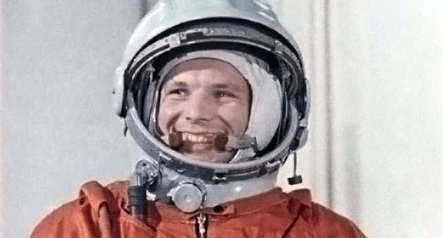
12 апреля 1961 г. Юрий Гагарин первым из землян совершил космический полет на корабле "Восток".
За этот подвиг ему было присвоено звание Героя Советского Союза, а день полета Гагарина в космос был объявлен праздником - Днём космонавтики

Slide 10
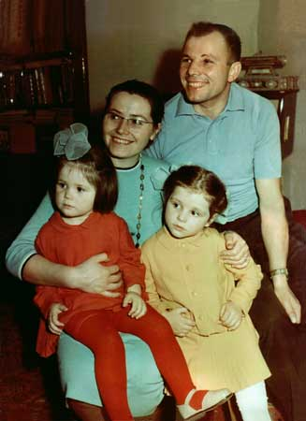
У Юрия Гагарина была
крепкая семья.
Он женился на
Валентине Ивановне Горячевой,
которая стала его верным соратником на многие годы.
В их семье выросли
две дочери - Лена и Галя.

Slide 11
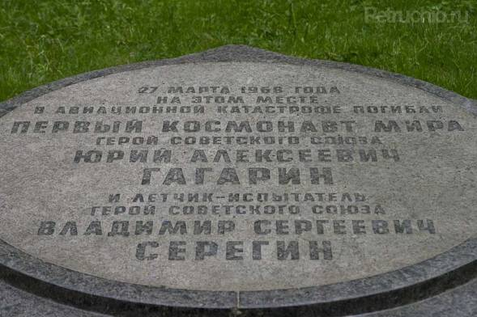
Место гибели Ю. Гагарина и В. Серёгина - Мемориал.
27 марта 1968 года Ю. А. Гагарин погиб при невыясненных обстоятельствах вблизи деревни Новосёлово Киржачского района Владимирской области во время одного из тренировочных полётов вместе с военным лётчиком
В. С. Серёгиным.

Slide 12
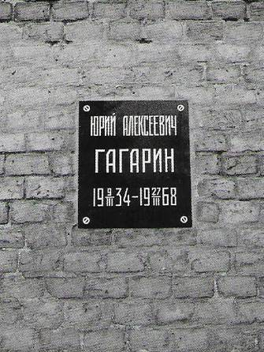
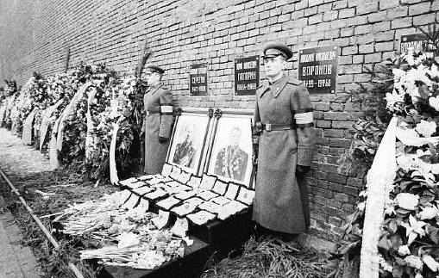
Похоронен Юрий Гагарин у Кремлёвской стены
на Красной площади.

Slide 13
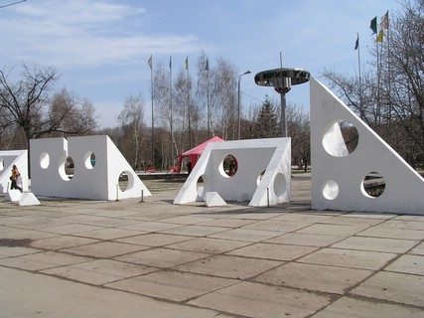
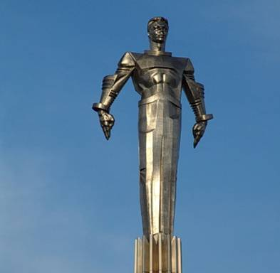
Парк им. Ю. Гагарина в Самаре
Памятник Ю. Гагарину в Москве
Во многих городах России и других стран существуют улицы, проспекты, площади, бульвары, парки, клубы и школы имени Гагарина.

Slide 14
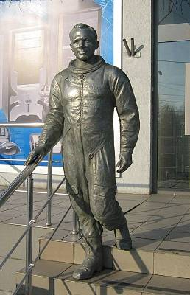
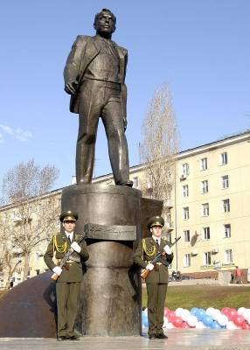
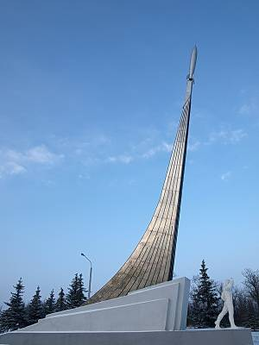
Памятник
Ю. Гагарину в Харькове
Памятник , Гагарину
в Саратове
на Набережной
Космонавтов
Памятник
Ю. Гагарину
на месте приземления возле города Энгельс в Саратовской области

Slide 15
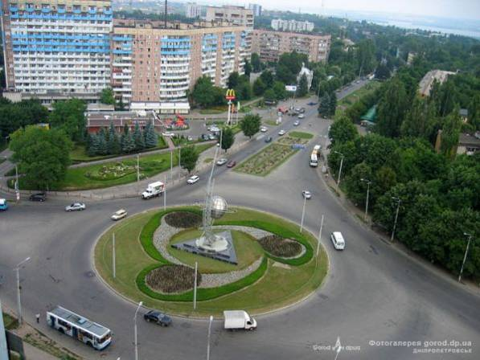
В честь Юрия Гагарина
его родной город Гжатск
был переименован в Гагарин

Slide 16
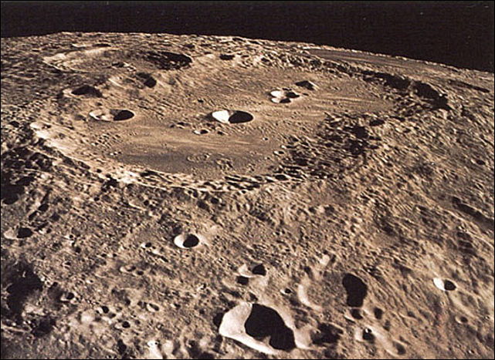
Его имя навсегда осталось в Космосе: один из крупнейших кратеров на обратной стороне Луны носит имя Гагарин.

Slide 17
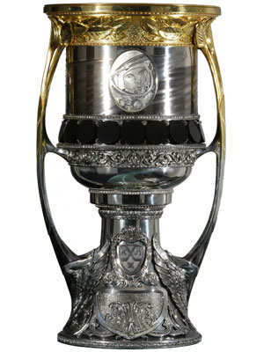
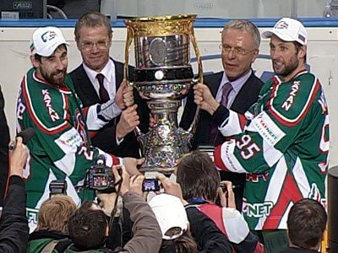
Существует также Кубок Гагарина, главный трофей Континентальной хоккейной лиги.

Slide 18
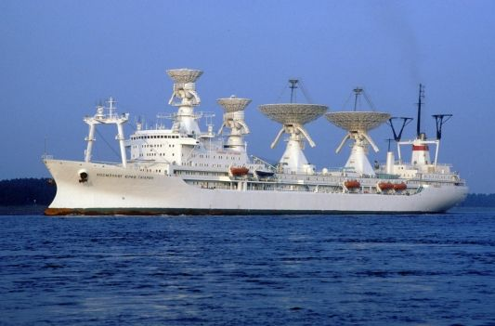
В честь Юрия Гагарина названо
научно-исследовательское судно
«Космонавт Юрий Гагарин»

Slide 19
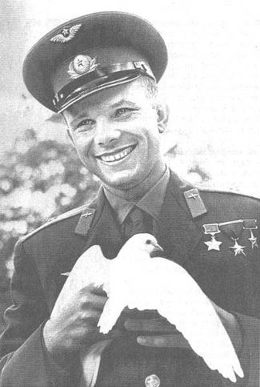
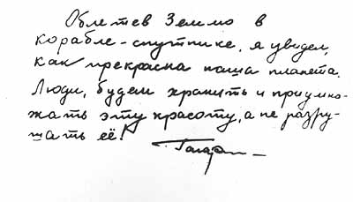
Память о нём
жива в сердцах людей !

Slide 20
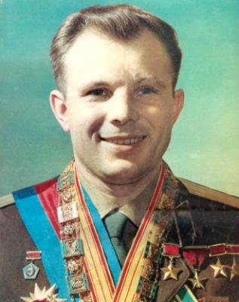
СПАСИБО ЗА ВНИМАНИЕ!!!

